Slide 1
低温懸架系のデザイン
JGW-G1301863
関口貴令 協力：廣瀬栄一

Slide 2
防振系 クライテリア
10 Hz以上の地面振動雑音レベル： 3 x 10⁻²⁰ m/rtHz at 10 Hz
RMS速度 ~0.1 μm/sec
ダンピング時間 ~ 1 min.
？

Slide 3
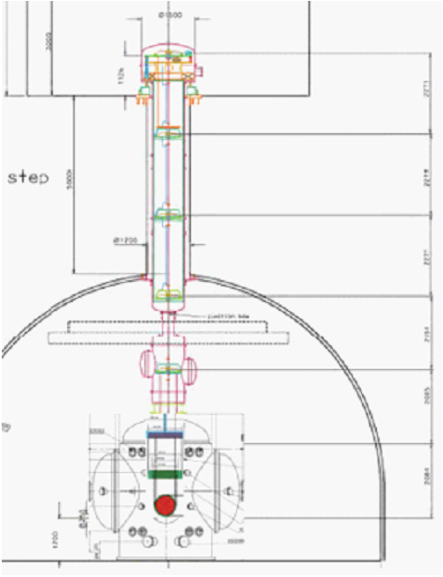
制約条件
F3の荷重: 300 kg
4000?
1300?
サファイアファイバー: 300 mm

Slide 4
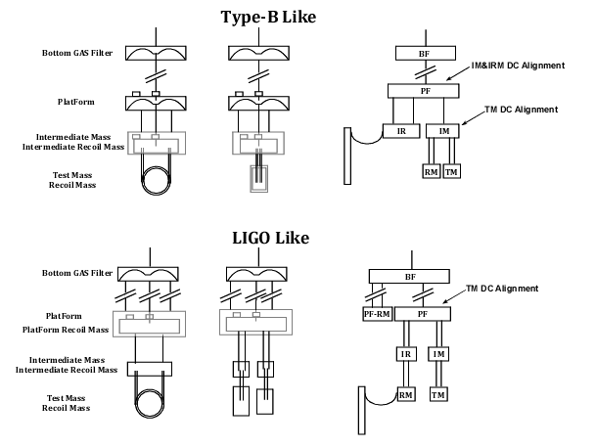
Possible Design
低周波の感度改善
RM由来の熱雑音がTMに伝わりにくい
ヒートリンクからの振動がTMに伝わりにくい
常温部分からの入熱大

Slide 5
考えるべき問題
PFを低温に入れるか否か
常温部分からの入熱が増えるのは問題ないか
PF由来の熱雑音が問題となるか否か
新たに加わるヒートリンクから振動がどれくらい伝わるか
常温部分からの入熱を考慮しても冷却できるか
必要な低温センサー、アクチュエータ、ステッピングモーター （PFが低温に入るか否かに関係）
常温から低温につながる部分（ワイヤ）の材質
熱伝導率が十分小さいかどうか
温度勾配によるアコースティックエミッション
ヒートリンクがつながる部分
クライオ内部での位置
柱の構造解析
降温時にヒートリンクが縮んで鏡が移動or回転しないかどうか
Notes:
ファイバー系4 mm, クリアランス 1 cm Φ24-30 最大30 mm で1本の穴に対しどれくらい入熱があるかを確認
CuBe W （bccで低温脆性あり）, Bolfur, ステン： ボルファの場合は寄り線 熱伝導率・強度・アコースティックエミッション 定量的
棒が出てくる位置は決まってるが、そこからシールド内を這わせることは可能
ステッピングモータでマスをスライドさせる機構が低温で使えるか
モータ単体は低温でも動くことはローマ大で確認済 荷重がかかった時にどうなるか？ 発熱はどれくらい？
信号線の数がどれくらいか

Slide 6
考えるべき問題
テストマスを吊るばねの材質
シリコン、サファイア、(アルミ)、CuBe + Heat Link
どこまで低いQ値が許されるか
ファイバーと鏡の接続方法
円柱に後付け（ボンディング）は可能か
ネイルヘッドと鏡の間の熱接触：ボンディングor 金属薄膜
ファイバーの曲げ剛性の影響
並進-Tiltのカップリングが問題ないか
ファイバーと中段マスの接続方法
制御モデル構築
センサーおよびアクチュエータの雑音レベルが問題となるか
必要な自由度は制御可能であるか

Slide 7
考えるべき問題
マスの材質：
低温での熱伝導率、熱容量
Eddy Current
低温ばね、低温GASの材質
Maragingが使用可能か、そもそも入手可能か
CuBeは低温におけるばね材質として優秀か？
EQストップ
Notes:
山元さんから材質に関する資料を貰う

Slide 8
今後の方針
制御モデル構築のためのサスペンションモデル製作
各モデルの評価
ヒートリンク由来の地面振動雑音
振り子の熱雑音のレベル
必要な自由度を制御できるか
制御雑音の見積もり
上記を反映した詳細設計
FEAモデルで最終確認
モデルの中の要素が実際に作れるかどうかの確認
部品製作
プロトタイプ製作？
Notes:
1/4実証器は何をやるのか：クライオペイロードのみ想定 フルサイズは入る

Slide 9
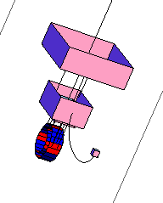
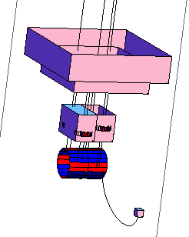
サスペンションモデル
Type-B like
LIGO like

Slide 10
仮定パラメータ
Type-B like
LIGO like
 | IR | IM | RM | TM
wire num | 3 | 1 | 4 | 4
wire length [m] | 0.4 | 0.4 | 0.3 | 0.3
spring freq [Hz] | 2 | 0.5 | 2 | 10
wire material | CuBe | CuBe | CuBe | Sap
heat link | O
 | IR | IM | RM | TM
wire num | 4 | 4 | 4 | 4
wire length [m] | 0.4 | 0.4 | 0.3 | 0.3
spring freq [Hz] | 2 | 2 | 2 | 10
wire material | CuBe | CuBe | CuBe | Sap
heat link |  |  | O
※ヒートリンクからの振動抑制のため全段にばねを挿入

Slide 11
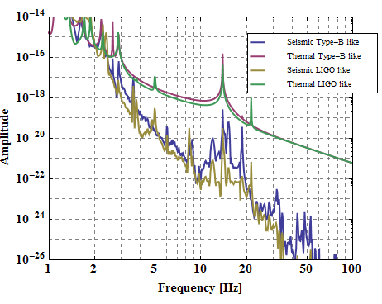
計算結果 [Preliminary]
Notes:
要求値との比較

Slide 12
より現実的なモデルへ / 今後の課題
ヒートリンクが伸びてくる方向と振動雑音レベルの関係
マス間のヒートリンクの影響（FEAによるばね定数計算→モデルへの組込）
ばねの硬さの設定
ホットプラットフォーム案の検討
制御モデル開発 → 可制御性の確認、制御雑音の見積
Notes:
Giles の Mathematica モデル に関する資料を貰う

